Slide 1

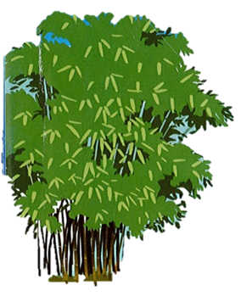
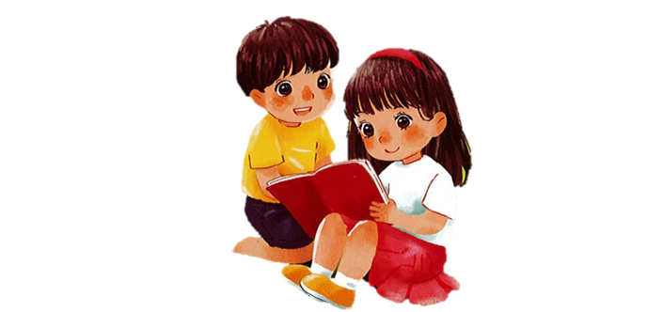
TIẾNG VIỆT 1

Slide 2
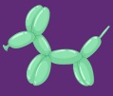





Khởi động
1

Slide 3
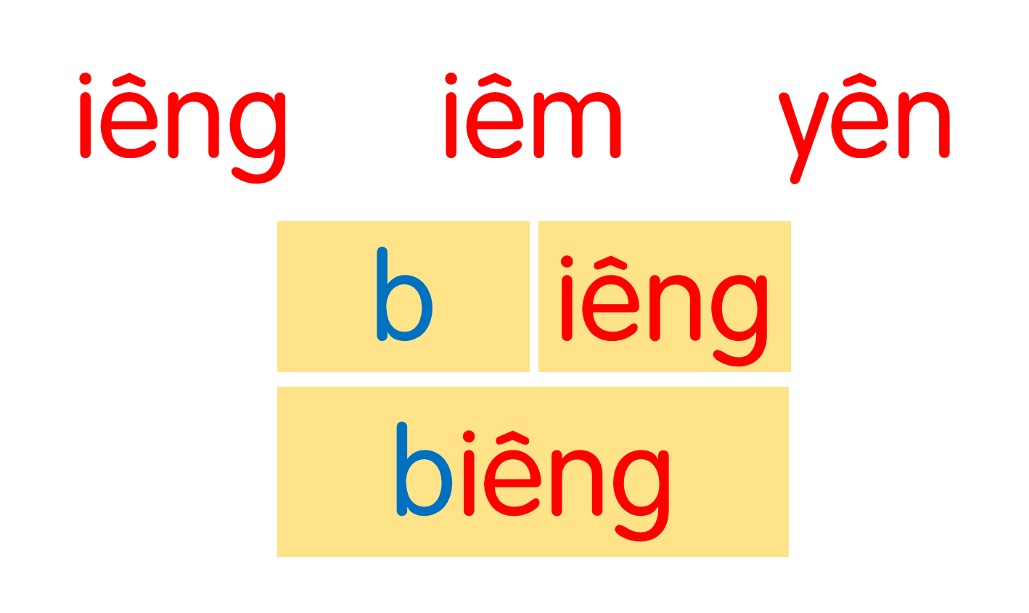

Slide 4
cá kiếm

Slide 5
tổ yến
sầu riêng

Slide 6
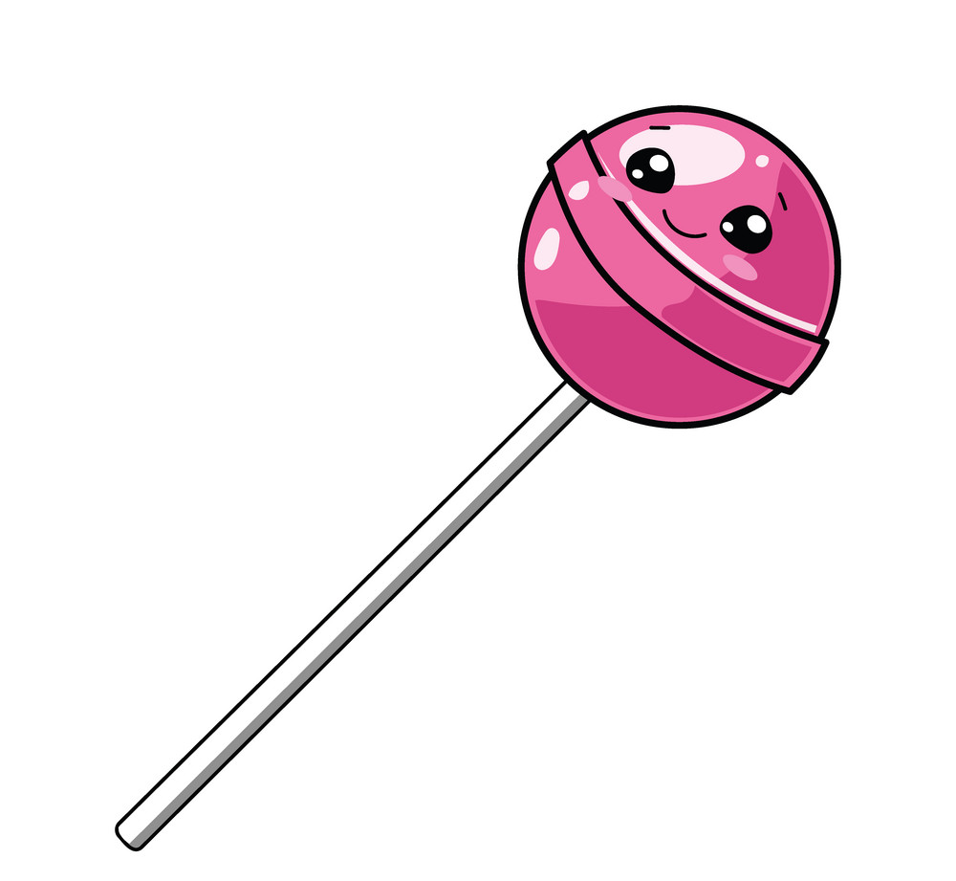

Slide 7

ǟΗłng

Slide 8


Slide 9

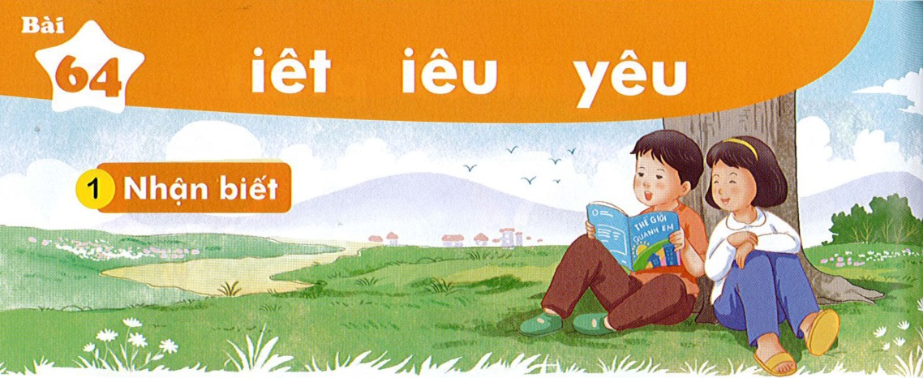
Bài
iêt iêu yêu
64
Nhận biết
2
́
̀
̀
Em yêu sách. Nhờ có sách, em biêt nhiêu điêu hay.

Slide 10
Đọc
3
iêt
iêu
yêu
b
iêt
biêt
́

Slide 11
So sánh
i
yêu
iêu
êu
y
êu

Slide 12

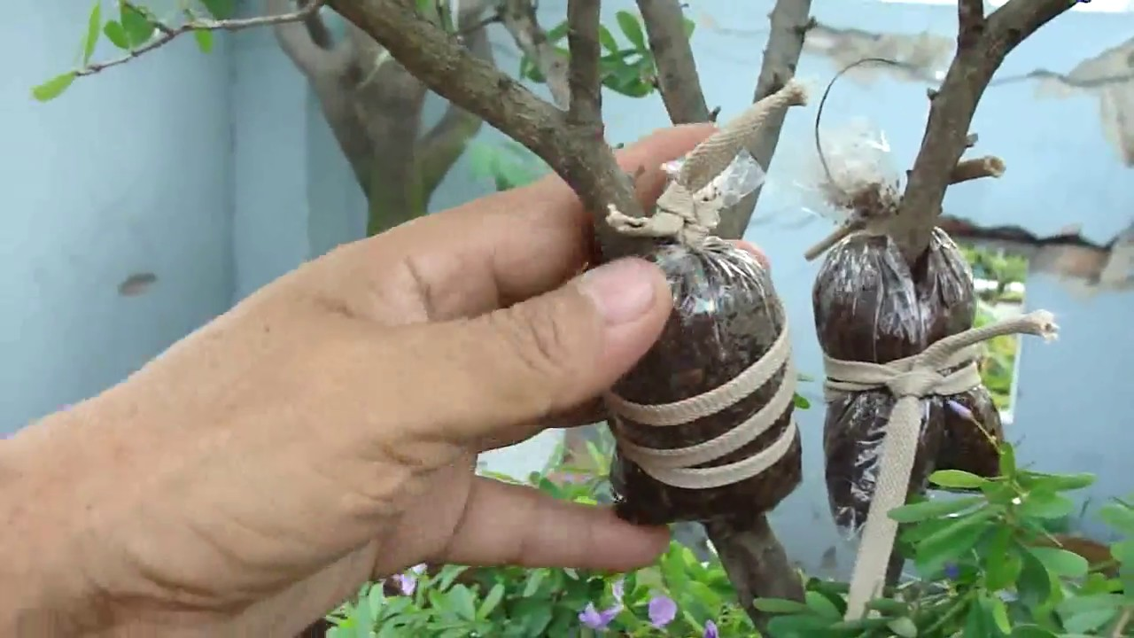
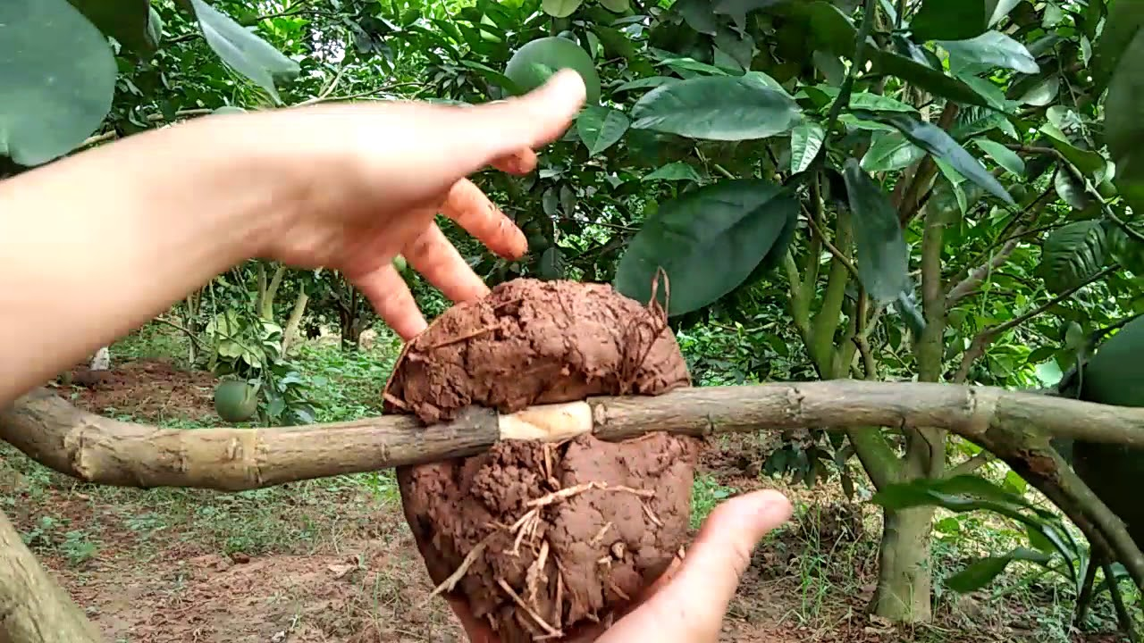
iêt
iêt
iêt
chiết
viết
việt

Slide 13
iêu
iêu
iêu
chiều
diễu
kiểu
yêu
yêu
yêu
yêu
yếu
yểu

Slide 14
iêt
iêt
iêt
chiết
viết
việt
iêu
iêu
iêu
chiều
diễu
kiểu
yêu
yêu
yêu
yêu
yếu
yểu

Slide 15

Thư giãn nào!

Slide 16
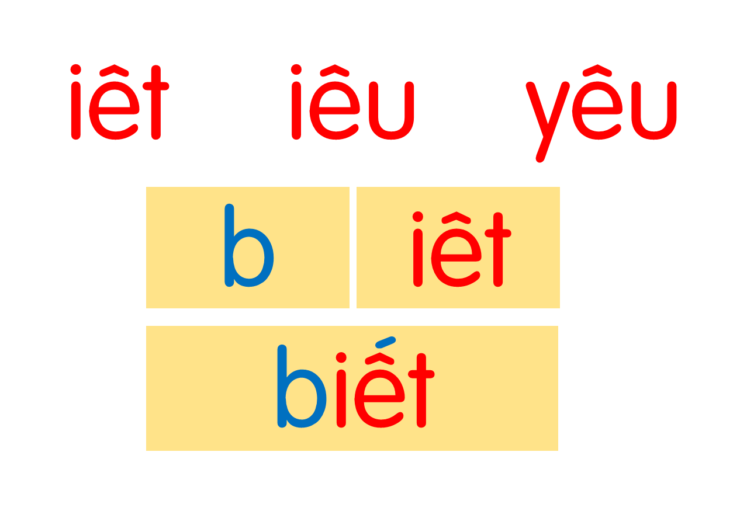
chiết
viết
việt
chiều
diễu
kiểu
yêu
yếu
yểu
Notes:
Ôn lại

Slide 17
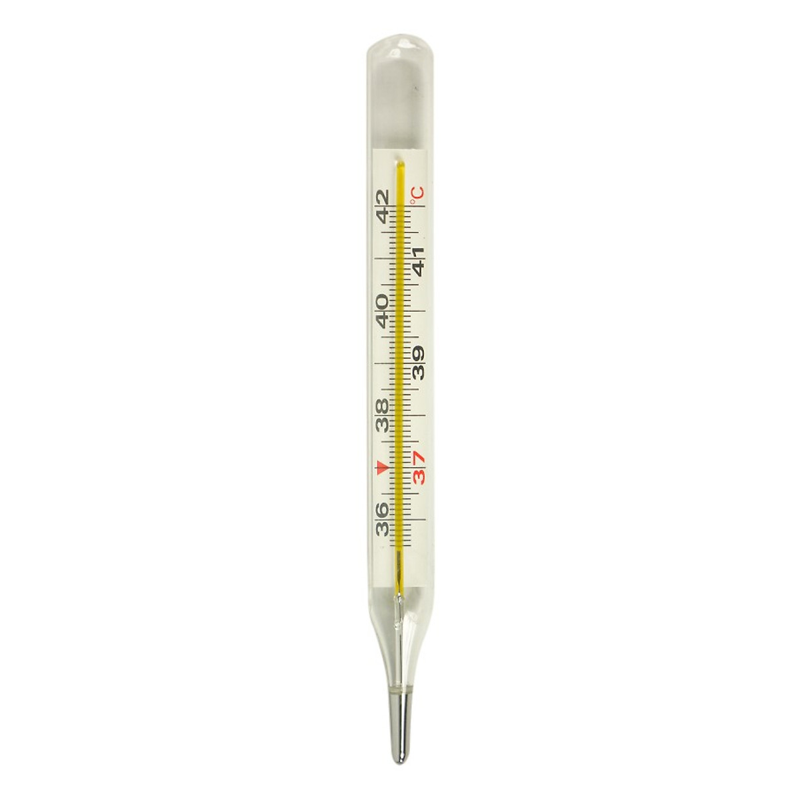
iêt
nhiệt kế
Notes:
Hay còn gọi là CHIM ĐA ĐA

Slide 18
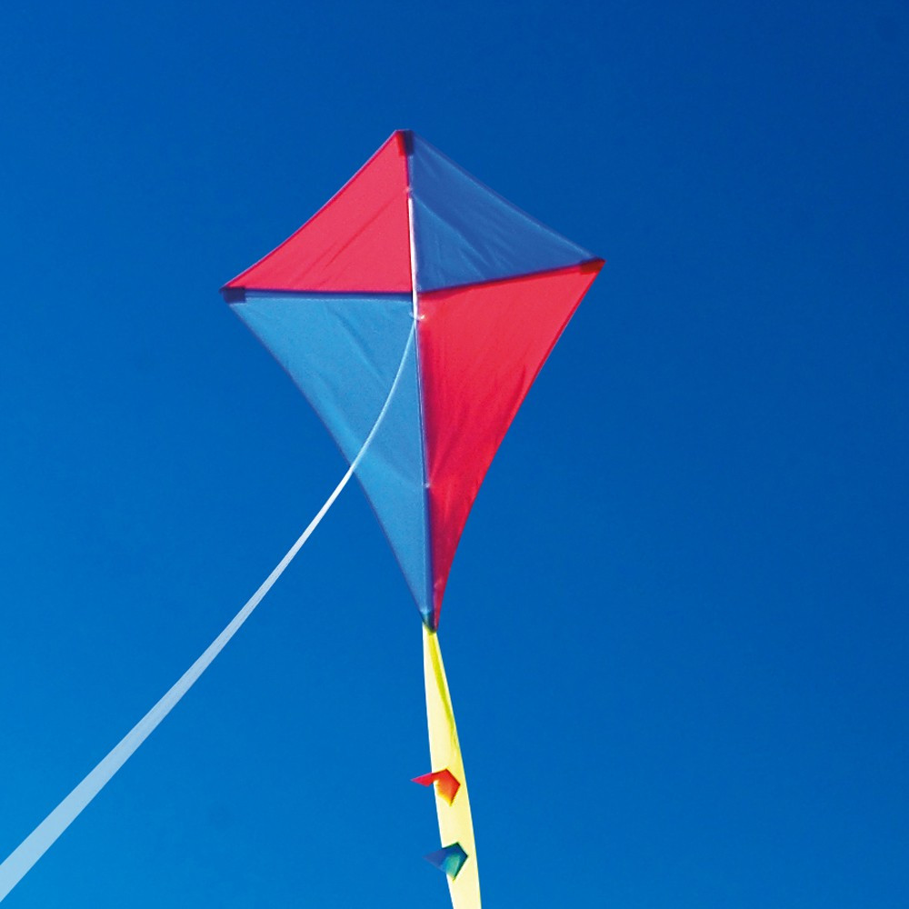
iêu
con diều

Slide 19

yêu chiều
yêu
iêu

Slide 20

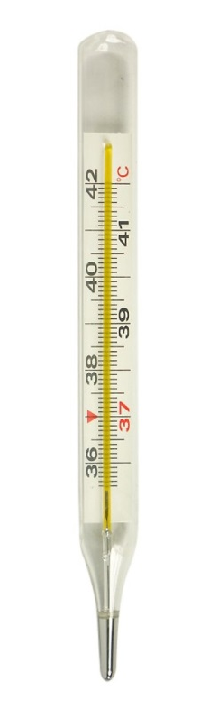
nhiệt kế
con diều
yêu chiều

Slide 21
chiết
viết
việt
chiều
diễu
kiểu
yêu
yếu
yểu
nhiệt kế
con diều
yêu chiều
Notes:
Ôn lại

Slide 22
Hướng dẫn viết bảng
4
Θłt
Θłt

Slide 23


Slide 24
Θłu
Θłu

Slide 25
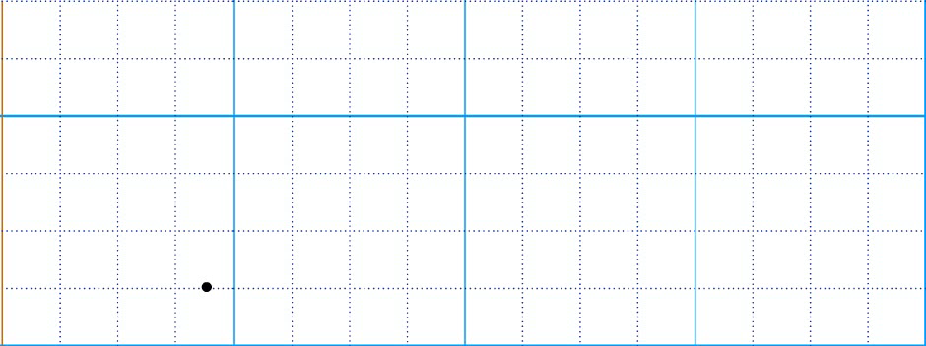

Slide 26
ΐǘu
ΐǘu

Slide 27


Slide 28

ηΗİt
ηΗİt
dΗϛu
dΗϛu
εΗϛu
εΗϛu

Slide 29
Viết vở
5
Θłt
Θłt
Θłu
Θłu
ΐǘu
ΐǘu

Slide 30
ηΗİt ΓĞ
ηΗİt ΓĞ
ΐǘu εΗϛu
ΐǘu εΗϛu

Slide 31
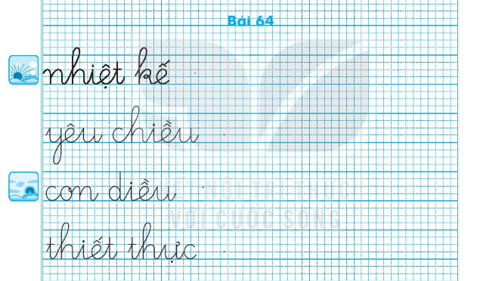

Slide 32
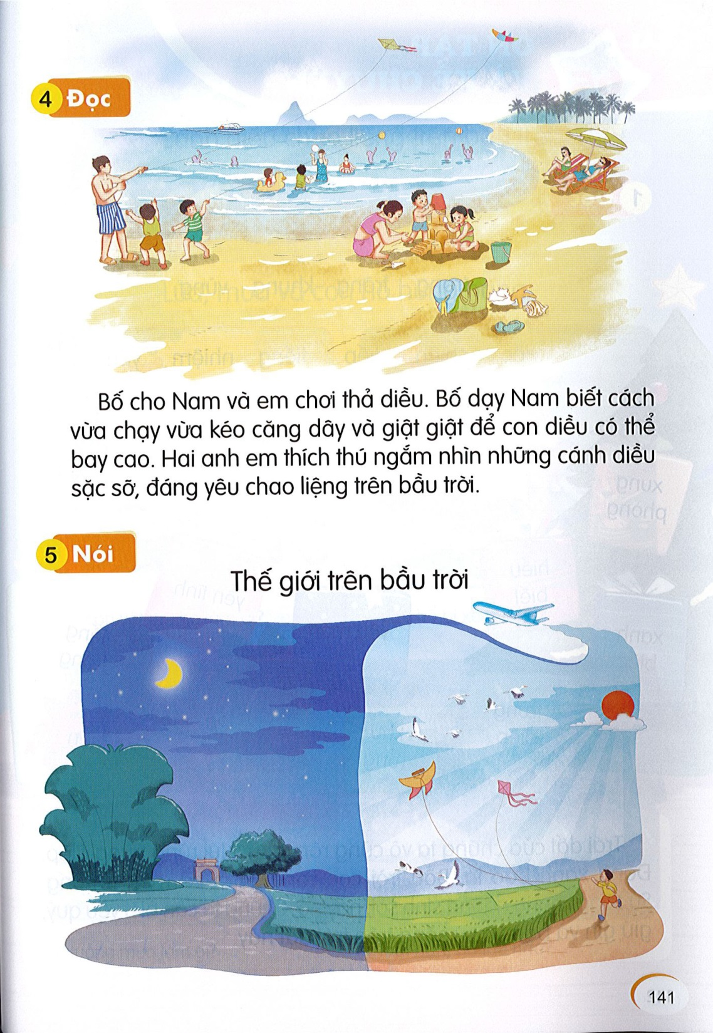
Đọc
6
1
2
Bố cho Nam và em chơi thả diều. Bố dạy Nam biết cách vừa chạy vừa kéo căng dây và giật giật để con diều có thể bay cao. Hai anh em thích thú ngắm nhìn những cánh diều sặc sỡ, đáng yêu chao liệng trên bầu trời.
3

Slide 33
diều
biết
yêu
Notes:
Luyện luôn từ khó đọc nhé!

Slide 34
Bố cho Nam và em chơi thả diều. Bố dạy Nam biết cách vừa chạy vừa kéo căng dây và giật giật để con diều có thể bay cao. Hai anh em thích thú ngắm nhìn những cánh diều sặc sỡ, đáng yêu chao liệng trên bầu trời.
Bố và hai anh em Nam làm gì?
Nam cần làm gì để diều có thể bay cao?
Những cánh diều có đặc điểm gì thu hút hai anh em Nam?

Slide 35
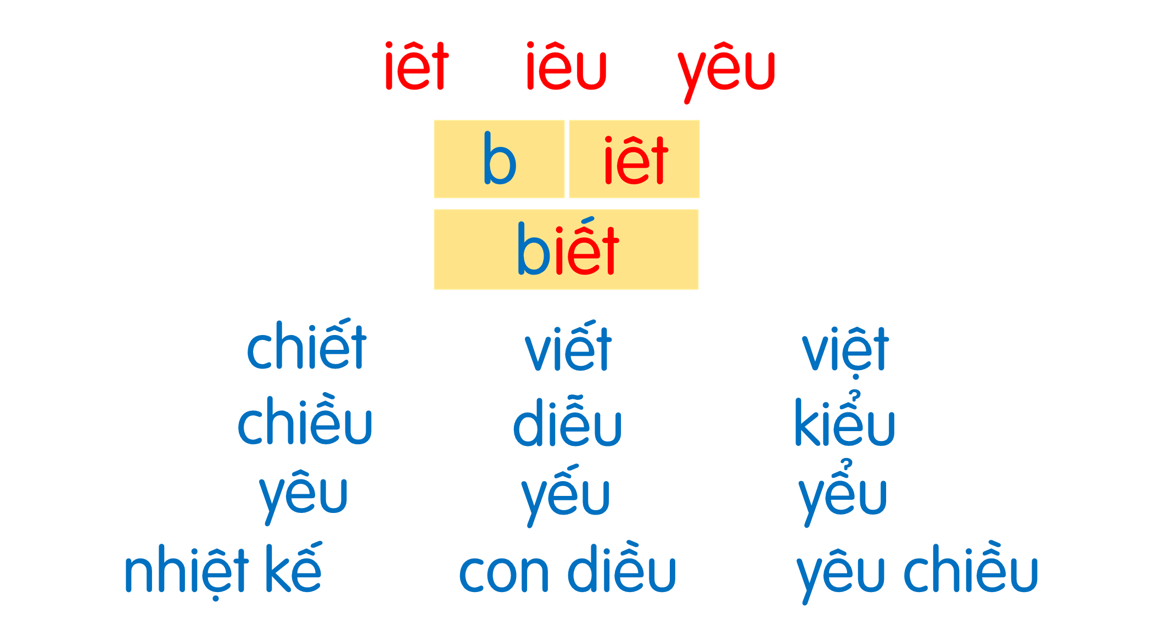
Bố cho Nam và em chơi thả diều. Bố dạy Nam biết cách vừa chạy vừa kéo căng dây và giật giật để con diều có thể bay cao. Hai anh em thích thú ngắm nhìn những cánh diều sặc sỡ, đáng yêu chao liệng trên bầu trời.

Slide 36
Nói
7
Thế giới trên bầu trời

Slide 37



Slide 38
Bố cho Nam và em chơi thả diều. Bố dạy Nam biết cách vừa chạy vừa kéo căng dây và giật giật để con diều có thể bay cao. Hai anh em thích thú ngắm nhìn những cánh diều sặc sỡ, đáng yêu chao liệng trên bầu trời.

Slide 39

Dặn dò

